Slide 1
การพัฒนาทักษะการสื่อสารร่วมกัน
กลยุทธ์การจัดการความขัดแย้ง
รองศาสตราจารย์ ดร.พิสุทธิ์ ขุมทรัพย์, AIT
ศาสตราจารย์ ดร.อรรถกร เก่งพล, มจพ.

Slide 2
“ ความขัดแย้งเป็นองค์ประกอบที่หลีกเลี่ยงไม่ได้ของกิจกรรมมนุษย์”
สถานการณ์ความขัดแย้งเป็นสถานการณ์ที่มีตั้งแต่ 2 สถานการณ์ขึ้นไป เป็นมุมมองและความคิดเห็นที่ขัดแย้งในธรรมชาติที่ยังตกลงกันไม่ได้
ความขัดแย้งเกิดขึ้นเมื่อคนคนหนึ่งเข้าใจว่าความต้องการหรือความประสงค์ของคน ๆ หนึ่งถูกขัดขวางหรือมีแนวโน้มที่จะถูกขัดขวาง
Nischal, S. (2014). Application of Thomas Kilmann conflict resolution mechanism for conflict management in HR of manufacturing sector. The IIS University-Journal of Commerce and Management, 3(1), 62-70.
Brahnam, S. D., Margavio, T. M., Hignite, M. A., Barrier, T. B., & Chin, J. M. (2005). A gender-based categorization for conflict resolution. Journal of management development, 24(3), 197-208.
2/25

Slide 3
ลำดับ. | 10 เหตุผลสูงสุดของความขัดแย้งในโครงการ | จำนวนการปรากฏในวรรณคดี
1. | ทรัพยากรที่ใช้ร่วมกัน / ทั่วไป | 14
2. | ความแตกต่างในเป้าหมายโครงการ / วัตถุประสงค์ | 12
3. | ความแตกต่างทางวัฒนธรรม | 10
4. | ความแตกต่างในความพอใจ | 10
5. | ปัญหาบุคลิกภาพ | 10
6. | ความแตกต่างในความเห็นทางเทคนิค / แนวทาง | 9
7. | ตารางเวลา | 9
8. | ค่าใช้จ่าย | 8
9. | ขั้นตอนการบริหาร | 8
10. | การรับรู้ที่แตกต่างกัน | 7
Sudhakar, G. (2015). A review of conflict management techniques in projects. Brazilian Journal of Operations & Production Management, 12(2), 214-232.
3/25
(Based on pieces of literature during 1977 – 2012)

Slide 4
เหตุผลอื่น ๆ สำหรับความขัดแย้งในโครงการ
ความต้องการส่วนบุคคล
ความแตกต่างของภาษา
บทบาทความคลุมเครือ
ลำดับความสำคัญของโครงการ
ข้อกำหนดที่ไม่ชัดเจน
เสียงรบกวนในช่องทางการสื่อสาร
ความแตกต่างทางประชากร
รูปแบบความเป็นผู้นำ
กระบวนการการสื่อสาร
ความแตกต่างของการศึกษาและประสบการณ์
โครงสร้างองค์กร
โครงสร้างองค์กร
เหตุการณ์ความไม่สงบทางการเมือง
สถานการณ์ทางเศรษฐกิจ / การเงิน
งานที่พึ่งพาซึ่งกันและกัน
ประเด็นทางสังคม
ขาดความไว้วางใจ
ความสนใจส่วนบุคคล
ความคาดหวังส่วนบุคคล
ความแตกต่างในเกณฑ์การประเมิน
และระบบรางวัล
ภาวะบุคลิกภาพ
Sudhakar, G. (2015). A review of conflict management techniques in projects. Brazilian Journal of Operations & Production Management, 12(2), 214-232.
4/25
(Based on pieces of literature during 1977 – 2012)

Slide 5
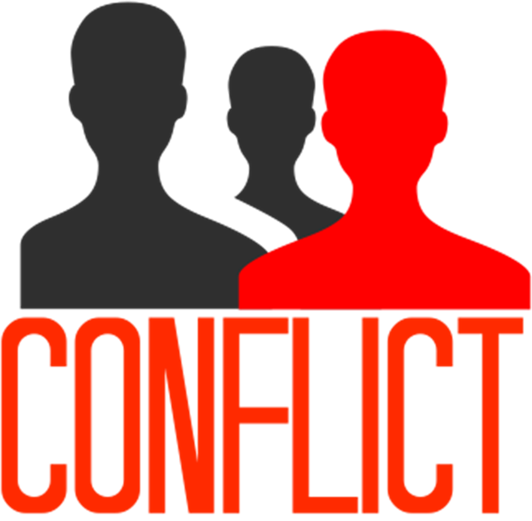
ผลของความขัดแย้ง,
การตัดสินใจอย่างเด็ดขาดหรือการแตกแยก
5 ขั้นตอนของ
ความขัดแย้ง
ผลที่ตามมา:
สิ่งที่ปรากฏให้เห็น:
ความขัดแย้งถูกเปิดเผยและสังเกตได้
สภาวะ:
ความเครียดและความวิตกกังวล
สภาวะการรับรู้:
ผู้เข้าร่วมตระหนักถึงความขัดแย้งที่มีอยู่
สภาวะแอบแฝง:
ผู้เข้าร่วมยังไม่ทราบถึงความขัดแย้ง
https://www.mbaofficial.com/mba-courses/human-resource-management/management-of-conflict/what-are-the-different-stages-in-a-conflict/
5/25
https://blog.udemy.com/stages-of-conflict/

Slide 6
การจัดการความขัดแย้งนั้น ตั้งอยู่บนหลักการที่ว่าความขัดแย้งทั้งหมดไม่สามารถแก้ไขได้ แต่การเรียนรู้วิธีการจัดการความขัดแย้งสามารถลดโอกาสของการเกิดความขัดแย้งที่ไม่มีประสิทธิผล
ปัญหาของเราไม่ใช่ปัญหาของเรา แต่ปฏิกิริยาต่อปัญหาคือ ปัญหาของเรา
การจัดการความขัดแย้ง
วัตถุประสงค์ของการจัดการความขัดแย้ง:
(1.) ลดการเกิดปัญหาอันเนื่องมาจากความขัดแย้ง
(2.) ให้แนวทางการแก้ปัญหาเป็นที่น่าพอใจและเป็นที่ยอมรับ
Nischal, S. (2014). Application of Thomas Kilmann conflict resolution mechanism for conflict management in HR of manufacturing sector.
The IIS University-Journal of Commerce and Management, 3(1), 62-70.
Thakore, D. (2013). Conflict and conflict management. IOSR Journal of Business and Management (IOSR-JBM), 8(6), 07-16.
6/25

Slide 7
ความขัดแย้งในหน้าที่
ตอบสนองผลประโยชน์ขององค์กรและปรับปรุงประสิทธิภาพ
ประเภทของความขัดแย้ง
ความขัดแย้งที่ผิดปกติ
เป็นการคุกคามผลประโยชน์ขององค์กรและขัดขวางประสิทธิภาพขององค์กร
เพื่อเพิ่มประสิทธิภาพการทำงาน ผู้จัดการควรพยายามหาจุดที่น่าจะเกิดความขัดแย้งของพวกเขาด้วย
การเพิ่มความขัดแย้งในหน้าที่และลดความขัดแย้งที่ผิดปกติ
Robbins, S. P. (1978). “Conflict management” and “conflict resolution” are not synonymous terms. California management review, 21(2), 67-75.
7/25
https://www.talkdesk.com/blog/managing-conflict-within-the-call-center/

Slide 8
เรื่องนี้เกี่ยวข้องกับการจัดการมอบหมายให้ใครบางคนวิพากษ์วิจารณ์แนวทางการกระทำที่เสนอ
การสนับสนุนของ Devil เปลี่ยนแปลงกระบวนการตัดสินใจตามปกติและเพิ่มทักษะการวิเคราะห์และการสื่อสาร
+
1. การสนับสนุนของ Devil’s
ความขัดแย้งในหน้าที่
2. ตรรกวิทยา
สิ่งนี้เกี่ยวข้องกับผู้จัดการที่สนับสนุนการอภิปรายในมุมมองของฝ่ายตรงข้าม เพื่อทำความเข้าใจปัญหาก่อนการตัดสินใจ
วิธีการโต้แย้งในการตัดสินใจที่มีคุณภาพสูงขึ้น ช่วยเพิ่มความคิดสร้างสรรค์และส่งเสรอมให้เกิดการเปลี่ยนแปลงใหม่
8/25
https://www.talkdesk.com/blog/managing-conflict-within-the-call-center/

Slide 9
ความขัดแย้งที่ผิดปกติเป็นอุปสรรคต่อการดำเนินงานขององค์กร และหากความขัดแย้งรุนแรงมาก จะเป็นอันตรายต่อความเจริญรุ่งเรืองและประสิทธิภาพขององค์กร
-
ความขัดแย้งที่ผิดปกติ
ดังนั้น ผู้จัดการจะต้องมีทักษะในการระบุความขัดแย้งที่ผิดปกติและแก้ไขได้อย่างมีประสิทธิภาพ ก่อนที่จะเป็นอุปสรรคต่อประสิทธิภาพขององค์กร
9/25
https://www.talkdesk.com/blog/managing-conflict-within-the-call-center/

Slide 10
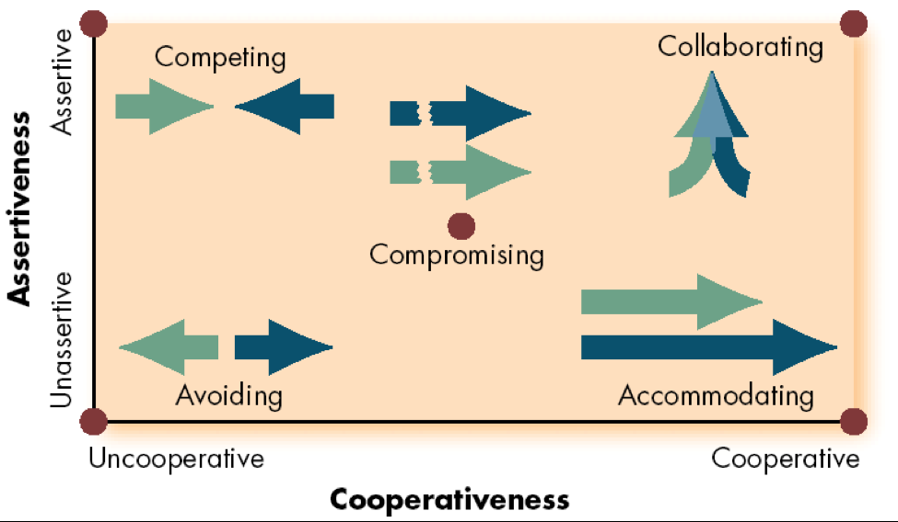
Assertiveness
5 ตัวเลือกของการแก้ไขข้อขัดแย้ง
Cooperativeness
Thomas, K. W. (2008). Thomas-Kilmann Conflict Mode.
TKI Profile and Interpretive Report, 1-11.
10/25
https://www.talkdesk.com/blog/managing-conflict-within-the-call-center/

Slide 11
1. การหลีกเลี่ยง (ไม่กล้าแสดงออกและไม่ให้ความร่วมมือ)
กลยุทธ์นี้เกี่ยวข้องกับ "การพยายามไม่นึกถึงสถานการณ์ที่ไม่น่าพึงพอใจ" (หลีกเลี่ยงปัญหา) หรือถอนตัวออกจากความขัดแย้ง
วิธีการนี้อาจดีที่สุดเมื่อคุณต้องการซื้อเวลาก่อนที่คุณจะจัดการกับปัญหาหรือเมื่อความเสียหายในการแก้ไขข้อขัดแย้งมีมากกว่าผลประโยชน์ที่จะได้รับ
มันเป็นสิ่งสำคัญที่จะต้องทราบว่า กลยุทธ์นี้มันเป็นเพียงการแก้ไขปัญหาชั่วคราว
การแก้ไขปัญหาอย่างแท้จริงควรใช้แนวทางอื่น
11/25
https://www.talkdesk.com/blog/managing-conflict-within-the-call-center/

Slide 12
1. การหลีกเลี่ยง (ไม่กล้าแสดงออกและไม่ให้ความร่วมมือ)
เมื่อมีปัญหาที่ไม่สำคัญหรือเมื่อมีปัญหาอื่น ๆ, ปัญหาที่สำคัญกว่าปัญหาอื่นๆคือ ปัญหาที่มีการกดดัน
เมื่อคุณรู้ว่าไม่มีโอกาสที่จะพอใจกับความกังวลของคุณ–ตัวอย่างเช่น เมื่อคุณท้อแท้หรือคุณรู้สึกผิดหวังกับบางสิ่งที่ยากต่อการเปลี่ยนแปลง
เมื่อความเสียหายที่เป็นไปได้ของการเผชิญหน้ากับความขัดแย้งมีมากกว่าประโยชน์ของการแก้ปัญหา
เมื่อคุณต้องการให้ผู้คนใจเย็นลง–เพื่อลดความตึงเครียดให้อยู่ในระดับที่เหมาะสมและเพื่อให้ได้ภาพความสงบกลับคืนมา
เมื่อรวบรวมข้อมูลเพิ่มเติมจะมีค่ามากกว่าข้อดีของการตัดสินใจแบบทันที
เมื่อคนอื่นสามารถแก้ไขปัญหาได้อย่างมีประสิทธิภาพมากขึ้น
เมื่อปัญหาเหมือนเรื่องราวเดิม ๆ หรืออาการอื่น ๆ, นอกเหนือจากปัญหาพื้นฐาน
Thomas, K. W. (2008). Thomas-Kilmann Conflict Mode.
TKI Profile and Interpretive Report, 1-11.
12/25

Slide 13
2. ความร่วมมือ (กล้าแสดงออกและให้ความร่วมมือ)
เมื่อ 2 ฝ่ายหรือมากกว่านั้น ทำงานร่วมกันเพื่อหาทางออกที่เป็นประโยชน์ร่วมกัน
นี่เป็นวิธีการที่เหมาะสมสำหรับการแก้ไขปัญหาที่ซับซ้อนซึ่งเกิดจากความเข้าใจผิดและไม่เหมาะสม สำหรับการแก้ไขความขัดแย้งที่เกิดจากค่านิยมของฝ่ายตรงข้าม
อาจเป็นวิธีที่ใช้เวลามาก แต่เมื่อมีประสิทธิภาพจะได้รับผลประโยชน์ที่ยืนยาวตามปัญหาหลัก
13/25
https://www.talkdesk.com/blog/managing-conflict-within-the-call-center/

Slide 14
2. ความร่วมมือ (กล้าแสดงออกและให้ความร่วมมือ)
เมื่อคุณจำเป็นต้องหาหลายวิธีเพื่อแก้ปัญหาและปัญหาของทั้งสองฝ่ายนั้นสำคัญเกินกว่าที่จะประนีประนอมกันได้
เมื่อเป้าหมายของคุณคือการเรียนรู้และคุณต้องการทดสอบใช้ข้อสมมติของคุณและทำความเข้าใจมุมมองของผู้อื่น
เมื่อคุณต้องการรวมข้อมูลเชิงลึกจากผู้ที่มีมุมมองที่แตกต่างกันเกี่ยวกับปัญหา
เมื่อคุณได้รับมอบหมายให้รวมปัญหาของผู้อื่นเข้ามาเพื่อตัดสินใจร่วมกัน
เมื่อคุณจำเป็นต้องทำงานผ่านความรู้สึกที่ยากลำบากเมื่อถูกแทรกแซงความสัมพันธ์
Thomas, K. W. (2008). Thomas-Kilmann Conflict Mode.
TKI Profile and Interpretive Report, 1-11.
14/25

Slide 15
3. การประนีประนอม
(กึ่งกลางเกี่ยวกับการกล้าแสดงออกและความร่วมมือ)
วิธีการในการแก้ไขความขัดแย้งนี้เกี่ยวข้องกับการหาความเป็นกลางที่เหมาะสม; ให้และนำไปพูด
โดยทั่วไปวิธีการนี้ใช้เมื่อผู้คนมีเป้าหมายตรงกันข้ามหรือมีอำนาจเท่ากัน
ที่สำคัญเมื่อมีการใช้การประนีประนอมมากเกินไปจะส่งผลให้เกิดความไม่เด็ดขาด ความล้มเหลวของเวลาและสามารถยับยั้งการแก้ปัญหาเชิงสร้างสรรค์ได้
15/25
https://www.talkdesk.com/blog/managing-conflict-within-the-call-center/

Slide 16
3. การประนีประนอม
(กึ่งกลางเกี่ยวกับการกล้าแสดงออกและความร่วมมือ)
เมื่อเป้าหมายมีความสำคัญพอสมควร ก็คุ้มค่าที่จะหยุดความขัดแย้งด้วยการใช้วิธีการแสดงออกที่เหมาะสมมากขึ้น
เมื่อ 2 ฝ่ายตรงข้ามที่มีอำนาจเท่ากันมีความมุ่งมั่นที่จะบรรลุเป้าหมายร่วมกัน–เช่นเดียวกับ การเจรจาต่อรองการจัดการแรงงาน
เมื่อคุณต้องการที่จะได้รับความสงบชั่วคราวของปัญหาที่ซับซ้อน
เมื่อคุณต้องการวิธีแก้ปัญหาที่เหมาะสมภายใต้ความกดดันด้านเวลา
แผนสำรองเมื่อการทำงานร่วมกันหรือการเอาชนะกันล้มเหลว
Thomas, K. W. (2008). Thomas-Kilmann Conflict Mode.
TKI Profile and Interpretive Report, 1-11.
16/25

Slide 17
4. การแข่งขัน / การครอบครอง
(กล้าแสดงออกและไม่ให้ความร่วมมือ)
กลยุทธ์นี้ต้องใช้ความคิด "ฉันชนะ คุณแพ้“
มันเกี่ยวข้องกับการบังคับให้บุคคลอื่นปฏิบัติตามความต้องการ หรือความปรารถนาของคุณ
กลยุทธ์ในการจัดการความขัดแย้งนี้อาจเหมาะสมเมื่อต้องใช้วิธีการแก้ปัญหาที่ไม่เป็นที่นิยม มีเวลาจำกัดในการแก้ปัญหาหรือปัญหาเล็ก ๆ
เป็นสิ่งสำคัญที่จะต้องทราบว่าเมื่อใช้บ่อยเกินไป การแก้ไขความขัดแย้งแบบนี้อาจนำไปสู่ความไม่พอใจ ความขุ่นเคืองใจ
17/25
https://www.talkdesk.com/blog/managing-conflict-within-the-call-center/

Slide 18
4. การแข่งขัน / การครอบครอง
(กล้าแสดงออกและไม่ให้ความร่วมมือ)
เมื่อจำเป็นต้องแก้ไขปัญหาอย่างรวดเร็ว การตัดสินใจที่เด็ดขาดมีความสำคัญ เช่นในกรณีฉุกเฉิน
ในประเด็นสำคัญ เมื่อการดำเนินการที่ไม่เป็นที่นิยมต้องมีการนำไปปฏิบัติ –
ตัวอย่างเช่น ตัดราคา, การบังคับใช้กฎที่ไม่เป็นที่นิยม, ระเบียบวินัย
ในประเด็นที่สำคัญต่อสวัสดิการของบริษัท เมื่อคุณรู้ว่าคุณทำถูกต้อง
เมื่อคุณต้องการปกป้องตนเองจากคนที่เอาเปรียบที่มีพฤติกรรมต่อต้านการแข่งขัน
Thomas, K. W. (2008). Thomas-Kilmann Conflict Mode.
TKI Profile and Interpretive Report, 1-11.
18/25

Slide 19
5. การปรองดอง
(ไม่กล้าแสดงออกและให้ความร่วมมือ)
นี่คือเมื่อบุคคลหนึ่งละเลยความต้องการและความปรารถนาของตนเองและมอบให้กับบุคคลอื่น
วิธีนี้ส่งเสริมความร่วมมือและอาจเป็นวิธีการที่เหมาะสมในการแก้ไขปัญหาเล็กน้อย
19/25
https://www.talkdesk.com/blog/managing-conflict-within-the-call-center/

Slide 20
5. การปรองดอง
(ไม่กล้าแสดงออกและให้ความร่วมมือ)
เมื่อคุณตระหนักว่าคุณคิดผิด – เพื่อให้ได้ทางออกที่ดีกว่าในการพิจารณา, เรียนรู้จากผู้อื่น และเพื่อแสดงว่าคุณมีเหตุผล
เมื่อปัญหามีความสำคัญต่อคนอื่นมากกว่าคุณ – เพื่อสนองความต้องการของผู้อื่นและเป็นความปรารถนาที่ดีในการช่วยรักษาความสัมพันธ์แบบมีส่วนร่วม
เมื่อคุณต้องการสร้างความไว้วางใจทางสังคมสำหรับปัญหาในภายหลังที่มีความสำคัญต่อคุณ
เมื่อคุณชนะและแพ้การแข่งขันที่มากขึ้น จะสร้างความเสียหายให้กับคุณเท่านั้น
เมื่อรักษาความสามัคคีและหลีกเลี่ยงความวุ่นวายซึ่งเป็นสิ่งสำคัญ
เมื่อคุณต้องการช่วยให้พนักงานของคุณพัฒนาตนเอง โดยให้พวกเขาเรียนรู้จากความผิดพลาดของพวกเขา
Thomas, K. W. (2008). Thomas-Kilmann Conflict Mode.
TKI Profile and Interpretive Report, 1-11.
20/25

Slide 21
หากคุณพร้อมให้ความช่วยเหลือ คุณจะชนะ
ทัศนคติของคุณที่มีต่อการแก้ไขความขัดแย้งไม่ว่าจะเป็นความขัดแย้งระหว่างคุณกับคนอื่นหรือความขัดแย้งระหว่างอีก 2 คนก็สร้างความแตกต่างได้ทั้งหมด
การเข้าไปช่วยเหลือผู้คนจะทำให้ทั้งสองฝ่ายสบายใจที่สุดเท่าที่จะทำได้นอกจากนี้ยังกำหนดเส้นทางสู่ผลลัพธ์ที่ทุกคนสามารถดำเนินชีวิตด้วย: ในสิ่งที่ขัดแย้งกัน สิ่งที่เราต้องการคือ
... สิ่งที่จะได้ยิน
… ได้รับการช่วยเหลือ
... ได้แก้ไขปัญหาแล้ว
Kerpen, D. (2016). The Art of People: 11 Simple People Skills
that Will Get You Everything You Want. Crown Business.
21/25

Slide 22
โน้มน้าวให้ใจเย็น
เป็นไปไม่ได้ที่จะแก้ไขข้อขัดแย้งกับใครบางคนในช่วงเวลาที่โกรธหรือในช่วงที่อารมณ์แปรปรวน ดังนั้นจึงไม่ควรทำ
ในสถานการณ์เช่นนี้ไม่ว่าคุณจะต้องการแก้ไขข้อขัดแย้งทันทีเพียงใด
ควรรอให้ใจสงบก่อนจะดีกว่าเสมอ
Kerpen, D. (2016). The Art of People: 11 Simple People Skills
that Will Get You Everything You Want. Crown Business.
22/25

Slide 23
7 ขั้นตอนในการแก้ไขข้อขัดแย้ง
นัดหมายเพื่อหารือเกี่ยวกับความขัดแย้ง
พูดคุยในสถานที่ที่เงียบ สงบ ปลอดภัยและผู้ที่กระทำผิดต้องไม่ขัดข้องที่จะสวมเสื้อเพื่อกันความปลอดภัย
คนที่มีความกังวลอธิบายปัญหาทั้งหมดและอธิบายความรู้สึกของเขา
อีกคนหนึ่งสะท้อนและตรวจสอบสิ่งที่ผู้ให้ความร่วมมือรายนี้พูด ไม่พยายามที่จะแก้ปัญหาหรือแก้ตัวหรือทำอะไรนอกจากฟังและตรวจสอบความถูกต้อง
บุคคลที่กระทำผิดกล่าวคำ “ขอโทษ" อย่างจริงใจ
เมื่อทั้งสองฝ่ายเห็นพ้องกันว่าบุคคลที่ถูกโจมตีรู้สึกว่าได้รับรู้และเข้าใจผิด บุคคลนั้นแบ่งปันวิธีแก้ปัญหาเชิงบวกที่เป็นไปได้ 3 ประการ ฝ่ายที่ทำผิดต้เองยอมรับอย่างน้อยหนึ่งแนวทางในการแก้ไข
ยกย่องการแก้ปัญหาที่ประสบความสำเร็จ
Kerpen, D. (2016). The Art of People: 11 Simple People Skills
that Will Get You Everything You Want. Crown Business.
23/25

Slide 24
วิธีป้องกันความขัดแย้งในอนาคต:
กำหนดขั้นตอนอย่างเป็นทางการ
อธิบายแผนการให้ชัดเจน
ฟัง
ให้รางวัลอย่างเป็นธรรม
ทำงานอย่างปลอดภัย
ให้ความสำคัญกับพนักงาน
ส่งเสริมความคิดริเริ่ม
สร้างสมดุลระหว่างความต้องการส่วนตัวและธุรกิจ
พัฒนาทักษะใหม่
สร้างความไว้วางใจระหว่างตัวแทนพนักงานและผู้บริหาร
การสื่อสารที่เหมาะสม
จัดการฝึกอบรมเกี่ยวกับการจัดการความขัดแย้งเป็นครั้งคราว
ควรมีการติดตามการทำงานร่วมกันและกิจกรรมของกลุ่มเพื่อติดตามระดับความขัดแย้ง
Thakore, D. (2013). Conflict and conflict management. IOSR Journal of Business and Management (IOSR-JBM), 8(6), 07-16.
24/25

